Slide 1
Информация
об организации и проведении ведомственного контроля закупочной деятельности,
итоги за 1 квартал 2023 года

Slide 2
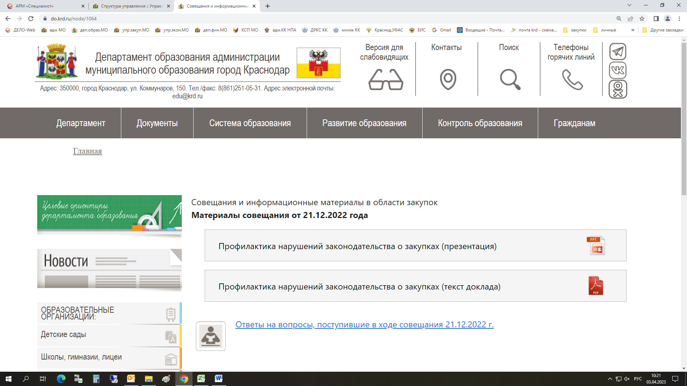
материалы совещания на сайте департамента
Контроль в сфере закупок

Slide 3
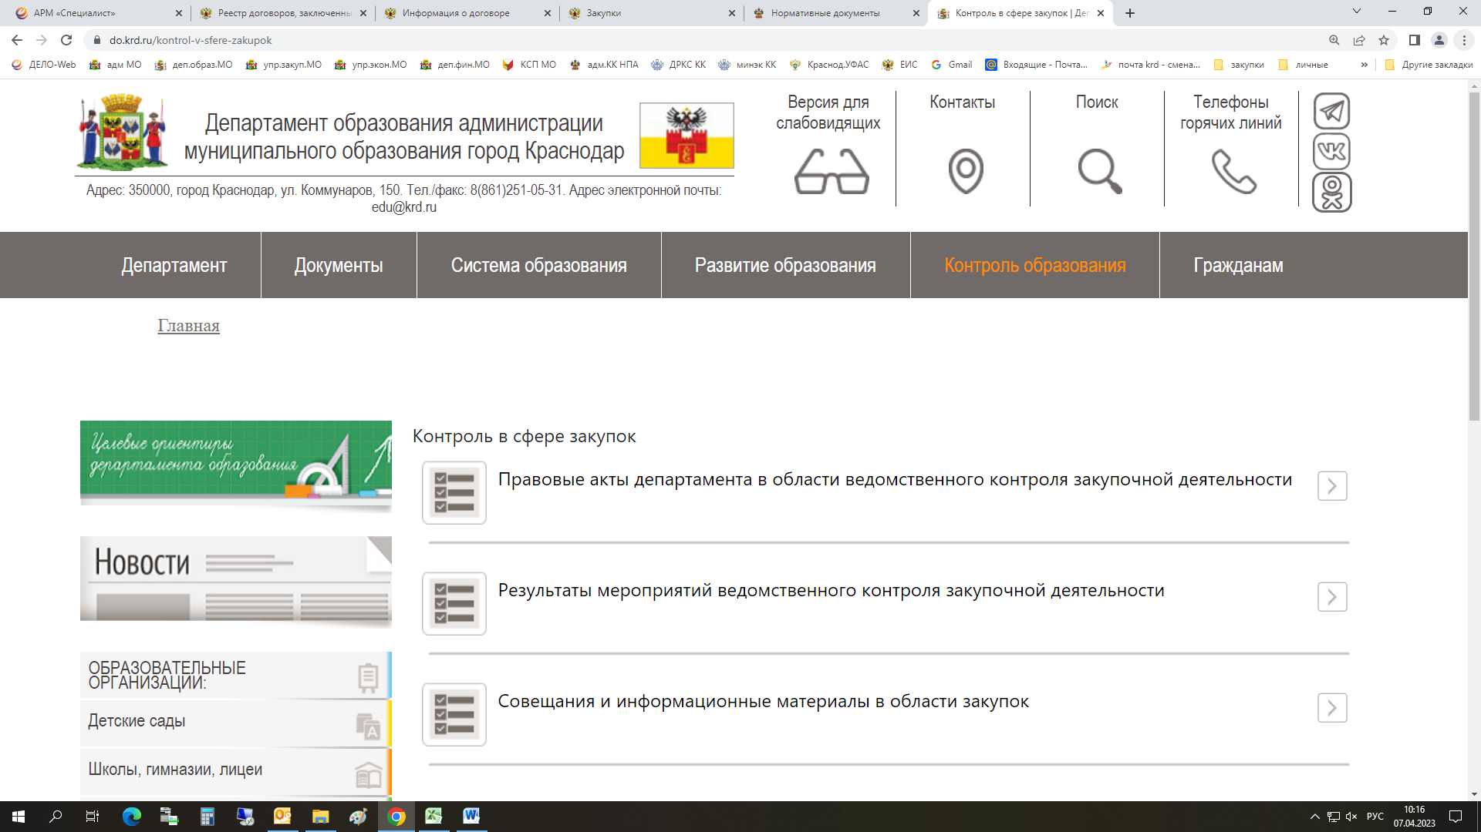
план проверок на сайте департамента

Slide 4
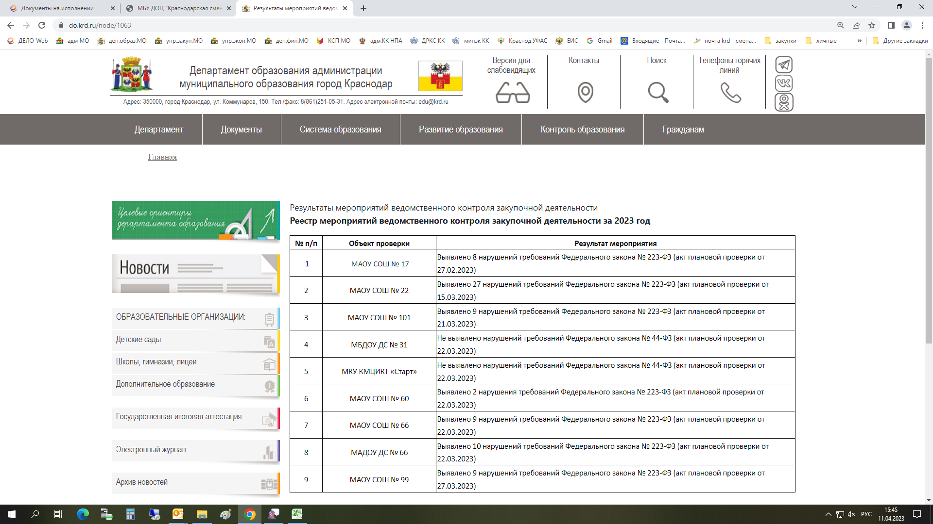
результаты мероприятий на сайте департамента

Slide 5
случаи нарушения сроков размещения информации в ЕИС (ч.1)
Документ и (или) информация для размещения | Срок, установленный для размещения (в рамках 223-ФЗ) | Количество нарушений срока
Положение о закупке и внесенные в него изменения | в течение 15 дней со дня их утверждения | 6
План закупки (на будущий год) | не позднее 31 декабря текущего года | 1
Изменения в план закупки | в течение 10 дней с даты внесения изменений | 21
Извещение (запрос котировок) | не менее чем за 5 рабочих дней до дня подачи заявок на участие | 3
Извещение (запрос предложений) | не менее чем за 7 рабочих дней до дня проведения запроса | 1

Slide 6
случаи нарушения сроков размещения информации в ЕИС (ч.2)
Документ и (или) информация для размещения | Срок, установленный для размещения (в рамках 223-ФЗ) | Количество нарушений срока
Сведения о заключении договора | в течение 3 рабочих дней со дня утверждения | 3
Информация о результатах исполнения договора, об изменении, о расторжении | в течение 10 дней со дня исполнения, изменения или расторжения | 10
Сведения о количестве и стоимости договоров | не позднее 10 числа месяца, следующего за отчетным | 16
Информация о годовом объеме закупки у субъектов предпринимательства | не позднее 1 февраля года, следующего за отчетным | 1

Slide 7
ответственность за нарушение сроков размещения информации в ЕИС (в рамках Федерального закона 223-ФЗ)
За нарушение сроков
размещения информации в единой информационной системе в сфере закупок ч.4 ст.7.32.3 КоАП РФ предусмотрена административная ответственность в форме штрафа
в размере:
от 2 до 5 тысяч рублей
(на должностных лиц)
от 10 до 30 тысяч рублей
(на юридических лиц)

Slide 8
случаи неразмещения сведений в ЕИС
Документ и (или) информация для размещения | Срок, установленный для размещения (в рамках 223-ФЗ) | Количество случаев бездействия
План закупки инновационной, высокотехнологичной продукции | не позднее 31 декабря текущего года | 4
Информация о результатах исполнения договора, об изменении, о расторжении | в течение 10 дней со дня исполнения, изменения или расторжения | 3
Неразмещение информации в единой информационной системе в сфере закупок влечет административную ответственность в форме штрафа (ч.5 ст.7.32.3 КоАП РФ) в размере: от 30 до 50 тысяч рублей (на должностных лиц) от 100 до 300 тысяч рублей (на юридических лиц)

Slide 9
случаи несоответствия положения о закупке законодательству
Положение о закупке учреждения:
согласовано с наблюдательным советом вместо утверждения – 1 случай;
не содержит срок оплаты с момента поставки по договору – 1 случай;
не содержит требований о размере обеспечения исполнения договора -1 случай.
Перечень изменений к положению о закупке
не размещен в ЕИС – 4 случая.

Slide 10
ответственность за нарушение срока оплаты
Суть нарушения | Ответственность (в рамках 44-ФЗ) ч.1,2 ст.7.32.5 КоАП РФ | Ответственность (в рамках 223-ФЗ) ч.9 ст.7.32.3 КоАП РФ
Нарушение срока оплаты | штраф на должностных лиц от 30 до 50 тыс. рублей | штраф на должностных лиц от 30 до 50 тыс. рублей штраф на юридических лиц от 50 до 100 тыс. рублей
Повторное нарушение срока оплаты | дисквалификация должностного лица на срок от 1 до 2 лет | -

Slide 11
нарушения при определении стоимости
При планировании закупок и заключении контрактов или договоров учреждения:
не проводят процедуру по расчету и определению цены
проводят процедуру по определению средней стоимости на этапе подписания контракта либо договора, тогда как законодатель предусмотрел определение цены начиная с этапа планирования закупки
проводят процедуру по определению цены частично либо без рассмотрения источников цен и ценовых предложений на наличие обязательных требований
не хранят материалы по определению цены

Slide 12
недостатки при определении цен
не формируется запрос, содержащий полные характеристики, объем и сроки закупки;
не исследуется рынок на наличие потенциальных поставщиков;
отсутствует порядок (документооборот), фиксирующий даты направления запросов и получения ценовых предложений;
запрос ценовых предложений не содержит существенных условий поставки и оплаты, влияющих на стоимость;
поступившие ценовые предложения не содержат адресата, даты подготовки и направления, отсутствует срок действия цены;
решение о выборе поставщика не оформлено: нет расчета и обоснования стоимости, не выведена средняя цена за единицу

Slide 13
меры оптимизации расходов
Постановление администрации муниципального образования город Краснодар от 15.03.2023 № 1050
«О мерах по обеспечению исполнения местного бюджета (бюджета муниципального образования город Краснодар) в 2023 году»
с 15 марта 2023 года

Slide 14
изменения законодательства
Постановление Правительства РФ
от 29.03.2023 № 498
«Об утверждении типовых условий контрактов на оказание услуг питания детей, обучающихся по образовательным программам начального общего, основного общего и среднего общего образования»
с 1 мая 2023 года

Slide 15
Благодарю за внимание! главный специалист отдела внутреннего финансового аудита департамента образования АМО г. Краснодар Коробская Ольга Николаевна тел. 255-63-30 o.korobskaya@krd.ru

